Slide 1
Практическая работа 14
Выполнил студент группы ИКБО-11-22
Гришин А.В.

Slide 2
Постановка задачи:
на основе выданного преподавателем варианта задания:
сформировать текстовое описание бизнес-процесса, определив роли (исполнителей), инициирующее и завершающее событие, тем самым определив границы бизнес-процесса;
построить бизнес-процесс в нотации BPMN,
подготовить презентацию для публичной защиты бизнес-процесса, защитить полученную модель.

Slide 3
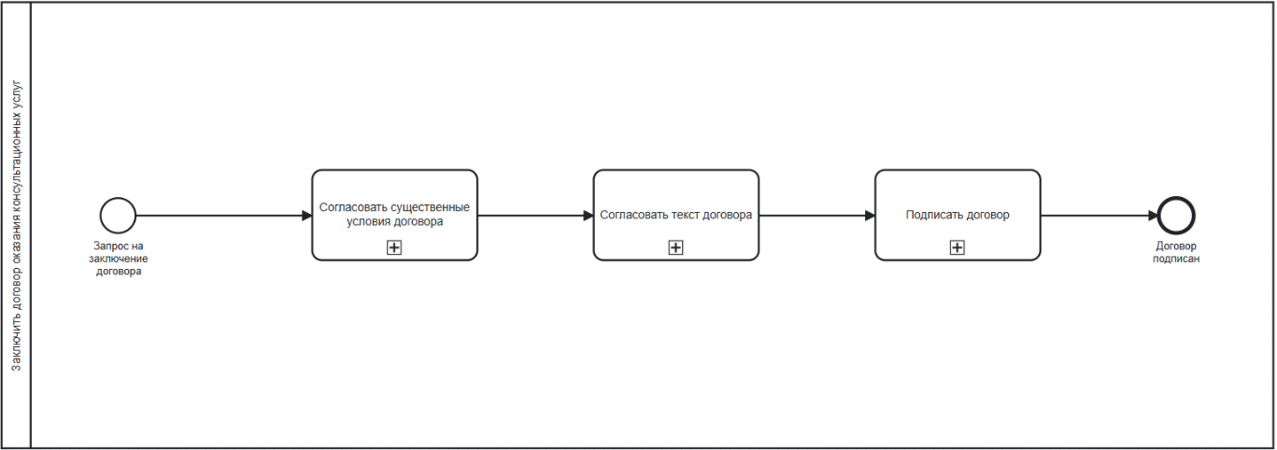
Схема процесса “Заключить договор оказания консультационных услуг”

Slide 4
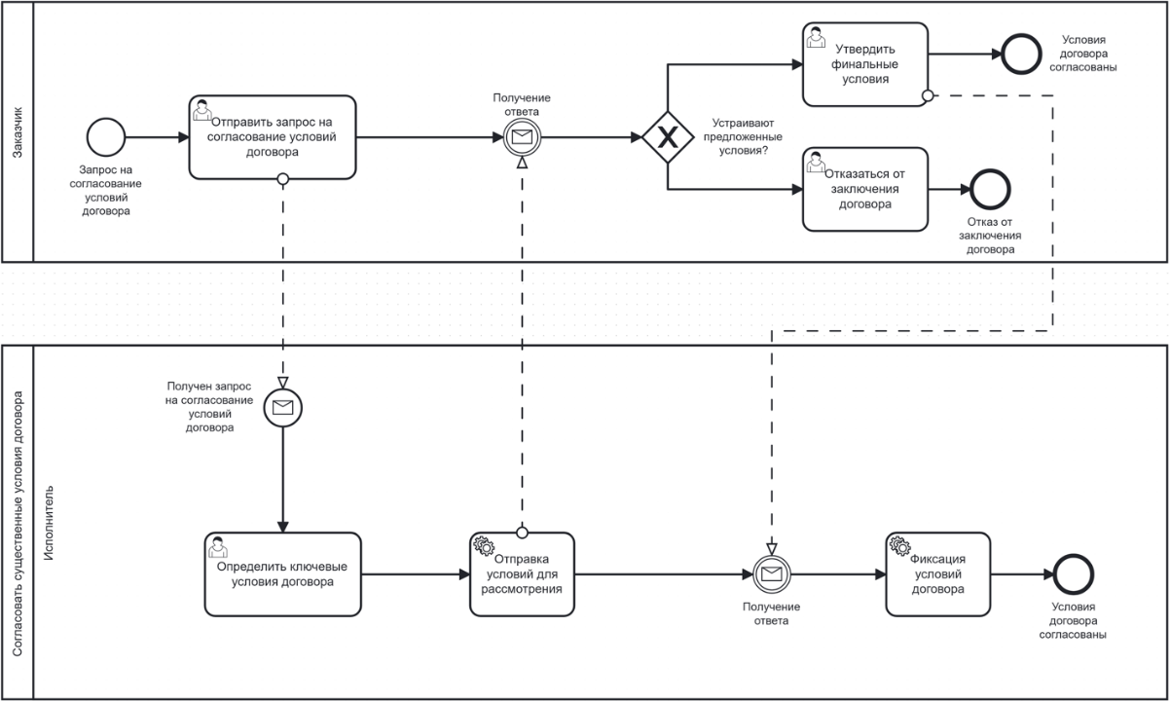
Схема подпроцесса “Cогласовать существенные условия договора”

Slide 5
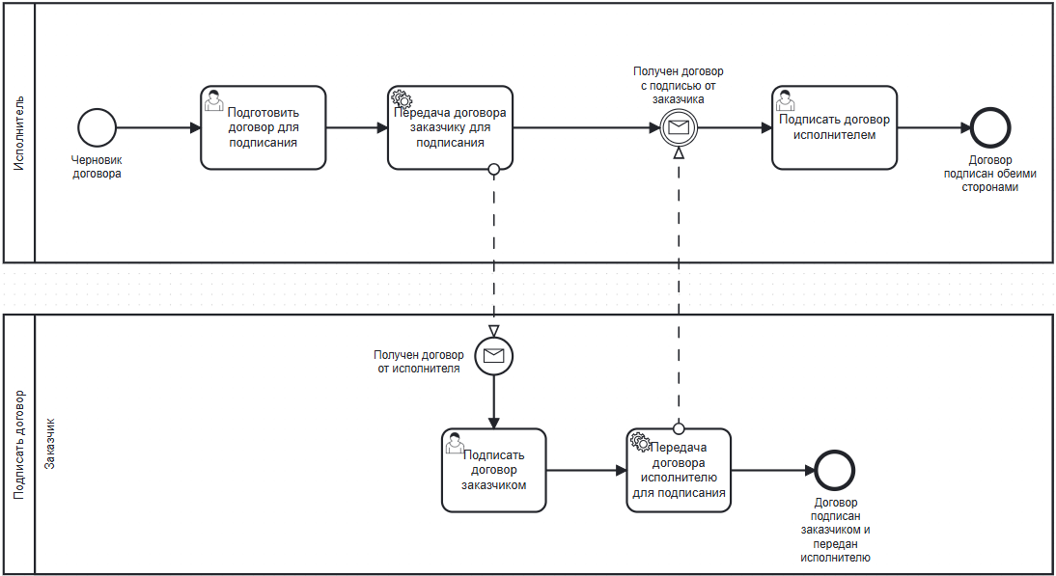
Схема подпроцесса “Подписать договор”

